Slide 1

리뷰 데이터를 이용한 분석 모델
`
긍/부정어 판독기를 통한 강점과 개선점 제시 모델
영앤이지

Slide 2
INDEX
팀 소개
참가 분야
및 문제 정의
아이디어
세부설명
AI 적용 내역
사업성
및 활용내역

Slide 3
팀 소개

Slide 4



팀소개
영앤이지
“ 데이터를 통해 긍정적으로 변화되는 세상을 꿈꿉니다. ”
김민지
한양대학교 정보시스템학과/철학과 재학
“나의 배움과 경험으로
세상을 바꾸자.”
황영하
한양대학교 정보시스템학과 재학
“이 세상에서 의미있는
존재가 되자.”
이나연
한양대학교 산업공학과/
빅데이터융합전공 재학
“넓은 세상을 바라보는
다양한 시각을 갖자 .”

Slide 5
참가 분야 및 문제 정의

Slide 6
참가분야
“미래의 변화를 꿈꾸는 AI 관련 창업 아이디어”
환경/지속가능한 발전, 컴퓨터공학/SW, 상업/산업용장비, 농업/식품공업, 인공지능, 농업/임업, 메디컬, 헬스케어, IOT/스마트시티, 인쇄/광고, 기계공학/산업공정, 빅데이터, 토목공학/건축, 화학/섬유, 스포츠/E-스포츠/게임, 교통/항공, 그래픽아트, 자율자동차

Slide 7

아이디어 발전과정
데이터 분석 모델
개인 맞춤형 추천
‘리뷰’데이터를 이용하여 기업의 제품/서비스에 대해 강점과 개선점 제시
솔루션 제공
분류 및 재가공
데이터 분석 학습
객관적인 정보로 비교할 수 있는 것들이 아닌, 사람의 주관에 따라 결과가 달라지는 것들
즉,
“ 감성 분석이 필요한 제품/서비스에 대한 만족도를
분석모델을 통해 기업에 제공 ”

Slide 8
문제정의
소요 시간 감소
+
객관적인 분석
+
효율적인 시각화
(긍, 부정 분류로 인한 장점과 개선점 찾아줌)
기존의 문제점
해결 방안
1. 많은 시간 소요
1. 소요 시간 감소
2. 주관적인 분석
2. 객관적인 분석
3. 비효율적인 분석 과정
3. 효율적인 시각화
영앤이지의 분석 모델로 단번에 해결가능

Slide 9
아이디어 세부설명

Slide 10

아이디어 세부설명
리뷰 데이터
리뷰 데이터를 이용한 분석 모델
모델 1)
리뷰에 대한 긍정/부정 판독 모델
모델 2)
긍정과 부정으로 분류된 리뷰의 빈도수를 통한 기업의 강점과 개선점 제시 모델

Slide 11


1. 리뷰에 대한 긍정/부정 판독 모델
아이디어 세부설명

Slide 12


2. 긍정과 부정으로 분류된 리뷰의 빈도수를 통한 강점과 개선점 제시 모델
아이디어 세부설명

Slide 13

2. 긍정과 부정으로 분류된 리뷰의 빈도수를 통한 강점과 개선점 제시 모델
아이디어 세부설명

Slide 14
AI 적용 내역

Slide 15



AI 적용 내역
모델1) 리뷰에 대한 긍정/부정 판독 모델
Text
Classification
Random
Forest

Slide 16
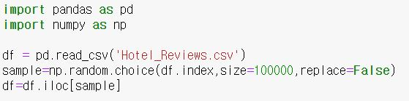
핵심 코드
모델1) 리뷰에 대한 긍정/부정 판독 모델
리뷰 중 10만개를 랜덤으로 추출

Slide 17
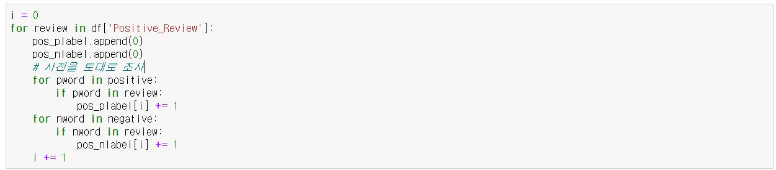
핵심 코드
모델1) 리뷰에 대한 긍정/부정 판독 모델
긍정어와 부정어의 빈도수 세기
긍정어와 부정어의 ratio 측정

Slide 18
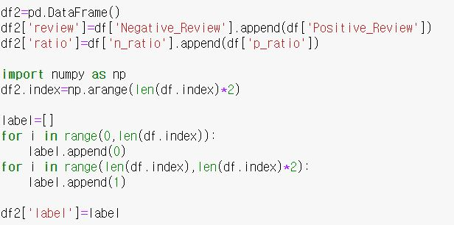
핵심 코드
모델1) 리뷰에 대한 긍정/부정 판독 모델
리뷰를 하나의 dataframe으로 합하고,
긍정은 1, 부정은 0으로 labeling

Slide 19
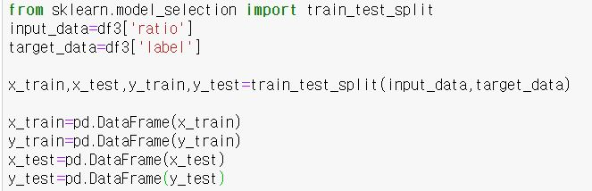
핵심 코드
모델1) 리뷰에 대한 긍정/부정 판독 모델
사이킷런을 통해
train데이터와 test데이터 분리

Slide 20
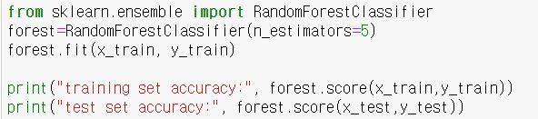
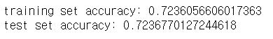
핵심 코드
모델1) 리뷰에 대한 긍정/부정 판독 모델
Random forest를 이용한 모델 학습
정확도

Slide 21
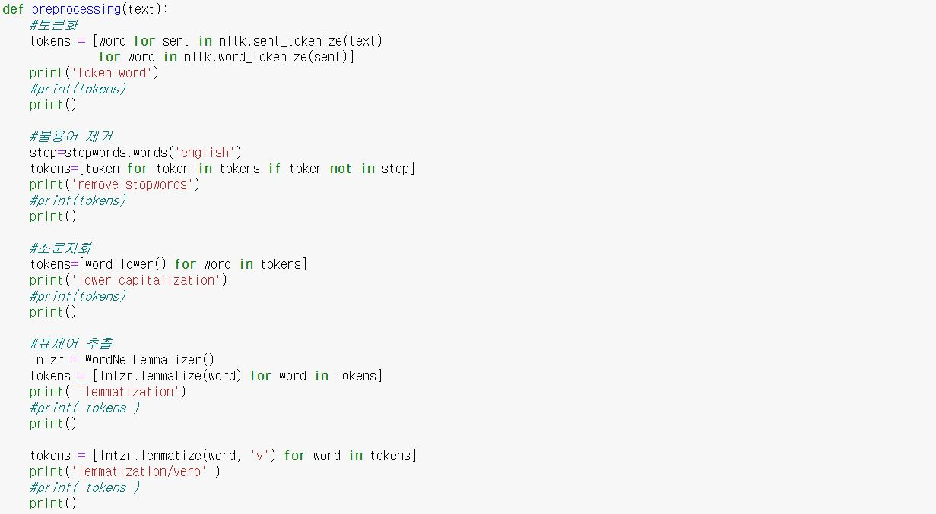
핵심 코드
모델1) 리뷰에 대한 긍정/부정 판독 모델
데이터 전처리
(토큰화, 불용어 제거, 소문자화, 표제어 추출)

Slide 22
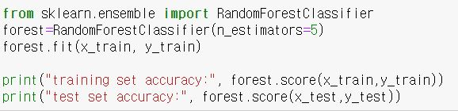
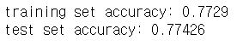
핵심 코드
모델1) 리뷰에 대한 긍정/부정 판독 모델
전처리 후 RandomForest를
이용하여 모델 학습
정확도

Slide 23

AI 적용 내역
모델2) 긍정/부정 판독을 바탕으로한 강점과 개선점 제시 모델
자연어 처리
Part of speech tagging
긍정어
부정어
불용어
각 단어의 품사 labeling

Slide 24
AI 적용 내역
모델2) 긍정/부정 판독을 바탕으로한 강점과 개선점 제시 모델
명사
자연어 처리
Part of speech tagging
형용사
부사
각 단어의 품사 labeling
빈도 수 sorting

Slide 25
AI 적용 내역
모델2) 긍정/부정 판독을 바탕으로한 강점과 개선점 제시 모델
명사
형용사
best
부사
worst
빈도 수 sorting

Slide 26
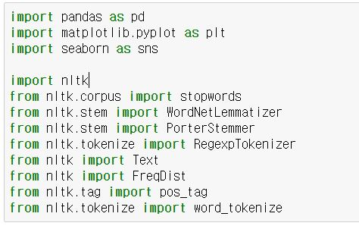
핵심 코드
모델2) 긍정/부정 판독을 바탕으로한 강점과 개선점 제시 모델
데이터의 통계 용이성을 위해 nltk 사용

Slide 27
핵심 코드
모델2) 긍정/부정 판독을 바탕으로한 강점과 개선점 제시 모델
토큰화를 통한 단어의 필터링 준비 작업

Slide 28
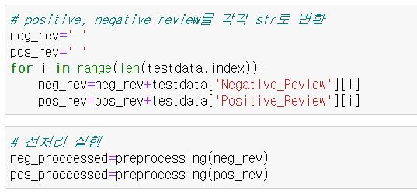
핵심 코드
모델2) 긍정/부정 판독을 바탕으로한 강점과 개선점 제시 모델
데이터 전처리

Slide 29
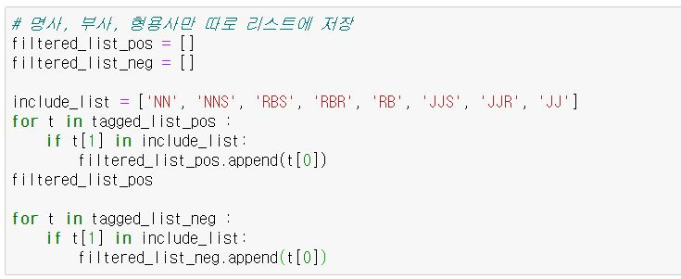
핵심 코드
모델2) 긍정/부정 판독을 바탕으로한 강점과 개선점 제시 모델
필요한 단어들만 필터링하여 저장

Slide 30
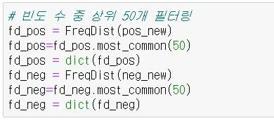
핵심 코드
모델2) 긍정/부정 판독을 바탕으로한 강점과 개선점 제시 모델
상위 50개 필터링

Slide 31
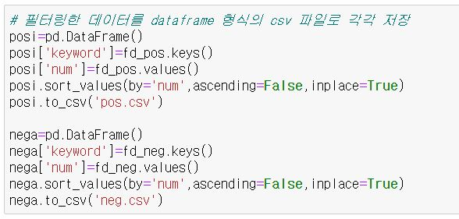
핵심 코드
모델2) 긍정/부정 판독을 바탕으로한 강점과 개선점 제시 모델
Dataframe 형식으로 저장

Slide 32
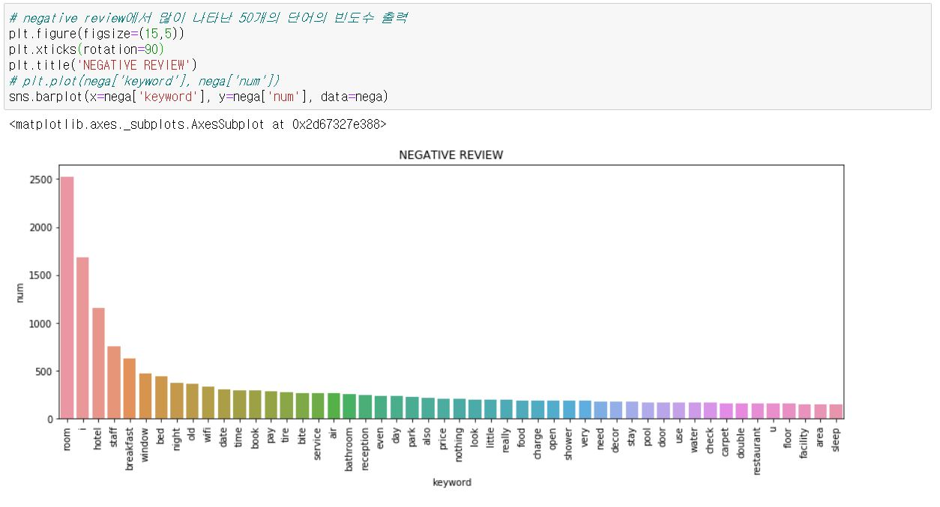
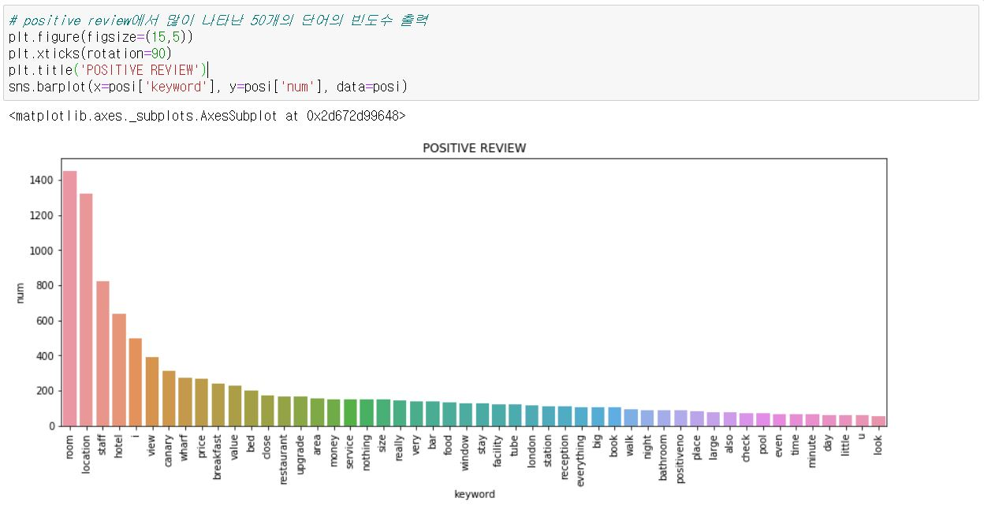
핵심 코드
모델2) 긍정/부정 판독을 바탕으로한 강점과 개선점 제시 모델
긍정 리뷰와 부정 리뷰에서 빈도수 정렬

Slide 33
핵심 코드
모델2) 긍정/부정 판독을 바탕으로한 강점과 개선점 제시 모델

Slide 34
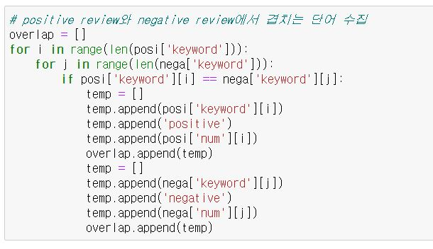
핵심 코드
모델2) 긍정/부정 판독을 바탕으로한 강점과 개선점 제시 모델
긍정 리뷰와 부정 리뷰에서 공통 단어 추출

Slide 35
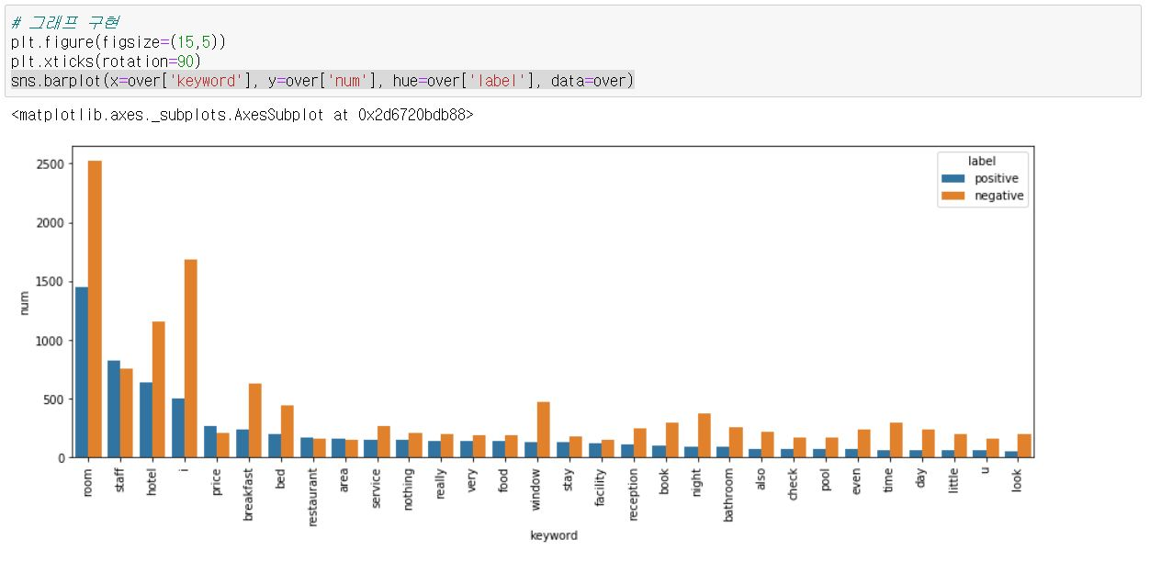
핵심 코드
모델2) 긍정/부정 판독을 바탕으로한 강점과 개선점 제시 모델
Dataframe화 및 시각화

Slide 36
핵심 코드
모델2) 긍정/부정 판독을 바탕으로한 강점과 개선점 제시 모델
Dataframe화 및 시각화

Slide 37
사업성 및 활용방안

Slide 38
사업화 계획
혁신적 모델
“ 빅데이터 비즈니스 모델 ”
기업 대상의 컨설팅 모델
기업의 현 상황과 고객의 니즈를
분석해서 제시해주는 서비스 모델

Slide 39
사업화 계획
장기적 목표
여러 기업의 고객 리뷰 데이터 수집
데이터 분류/분석
특정 시장에서 고객의 니즈를 파악
전문적인 시장 맞춤형 컨설팅 비즈니스 설립
고객의 정확한 니즈를 파악하는 것을 필요로 하는 중소기업 및 스타트업을 타겟으로 함

Slide 40
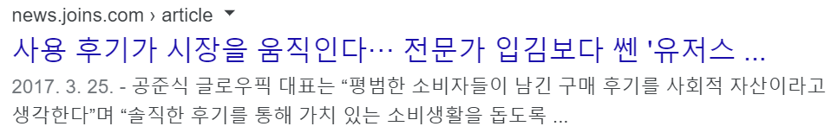
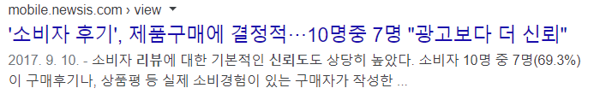
시장 분석 및 시장성
소비시장에서, 제품/서비스에 대한 리뷰의 중요성 확대

Slide 41


시장 분석 및 시장성
분석 결과 기업에 제공
리뷰의 효율적 관리
↓
리뷰 해석 결과의 객관성 확보
↓
인적 자원 활용성 증가 및
소비자 맞춤 시장 확대
정확한 ‘리뷰 분석 모델’

Slide 42
홍보 방안
홍보 방안
컨설팅이 들어올 때마다
리뷰를 통한 감성분석도 함께 제공
(해당 기업에 사전 알림)
1. 대형 컨설팅 기업에 협업 제안
2. 감성 분석이 필요한 기업의 전략기획, 마케팅 부서에
전자우편을 통한 홍보
개별적 요청을 받아 제공

Slide 43
수익성
초기
구독 모델로의 유입 장려
중/장기
직접적 요청 : 분석 건당 수익 발생
간접적 요청 : 협력사의 컨설팅 건당 2% 수수료 수익 발생
(단, 받은 데이터 폐기 안함)
구독 모델로 전환
(월, 분기, 반기, 년 단위 분석)
시장 맞춤형 자체 비즈니스 설립
빅데이터 수집으로
자체적인 비즈니스 설립

Slide 44
기대효과
Our
business
기업
소비자
인적 자원의 효율적 활용
리뷰 데이터의 정확한 시각화
분석 데이터 제공으로 이익 창출
소비자 니즈 맞춤형 시장 확대
(리뷰를 근거로 한 빅데이터 분석)
분석 결과를 바탕으로 한 솔루션 제시로 인한 컨설팅 비즈니스 도입

Slide 45
기대효과
브랜드에 대한 신뢰성 축적
니즈가 충분히
반영된 시장 제공
리뷰 데이터 제공
Our
business
기업
소비자
분석 데이터 제공
소비 시장에 대한
소비자 의견 제공
소비자 만족도 증가로 인한 이익 창출
기업과 소비자간의 우호적 관계로
다양한 시장 맞춤형 비즈니스 확대

Slide 46
마무리
☺ 감사합니다 ☺
https://www.flagly.org/course/courses/105/
https://github.com/meanz1/2020-AIJAM
영앤이지

